Slide 1
Localización y planeación de trayectorias
Andrés Bejarano, Carlos Mata, Julio César Guzmán, José Pablo Ureña

Slide 2
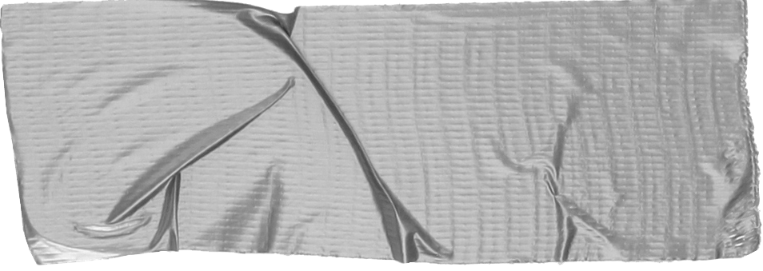
Agenda
Introducción
Planeación de trayectorias
Localización
Conclusión

Slide 3
Planeación de trayectorias
Se puede definir como “la búsqueda y obtención de estrategias de control para obtener trayectorias adecuadas, seguras y que posean la mayor calidad en su desplazamiento”.

Slide 4
O también...
Como la función temporal T_{n} (t) que permita ir de una localización inicial T a una localización final F.
Es importante conocer primero el espacio de trabajo! La trayectoria depende de las características del robot y sus alrededores.

Slide 5
Existen 3 tipos principales de trayectorias
Punto a Punto
Continuas
Coordinadas

Slide 6
Trayectorias punto a punto
El control de cada articulación es independiente
Se lleva cada articulación desde su punto inicial a su punto final
Se enfoca en completar el movimiento en el menor tiempo posible
Se puede mover un eje a la vez, en el cual cada articulación espera a que las otras completen su movimiento.
O se pueden mover todos los ejes a la vez

Slide 7
Las trayectorias punto a punto son útiles cuando el manipulador no se mueve

Slide 8
Trayectorias continuas
Se realiza un cálculo de coordenadas en un plano cartesiano (a diferencia de las trayectorias punto a punto que trabajan en el plano de las articulaciones)
Se realizan cálculos para que cada articulación siga todos los puntos

Slide 9
Tipos de trayectorias continuas
Interpoladas Más sencillas y fáciles de controlar Riesgo de choques con obstáculos
Cartesianas Se controla directamente el movimiento. Es mas dificil de implementar.

Slide 10
Trayectorias coordinadas
Lleva todas las articulaciones a su posición final de manera simultánea.
Se ajustan las velocidades del actuador a la velocidad de la articulación más lenta.
Se busca no forzar a los actuadores y evitar tiempos largos de espera

Slide 11
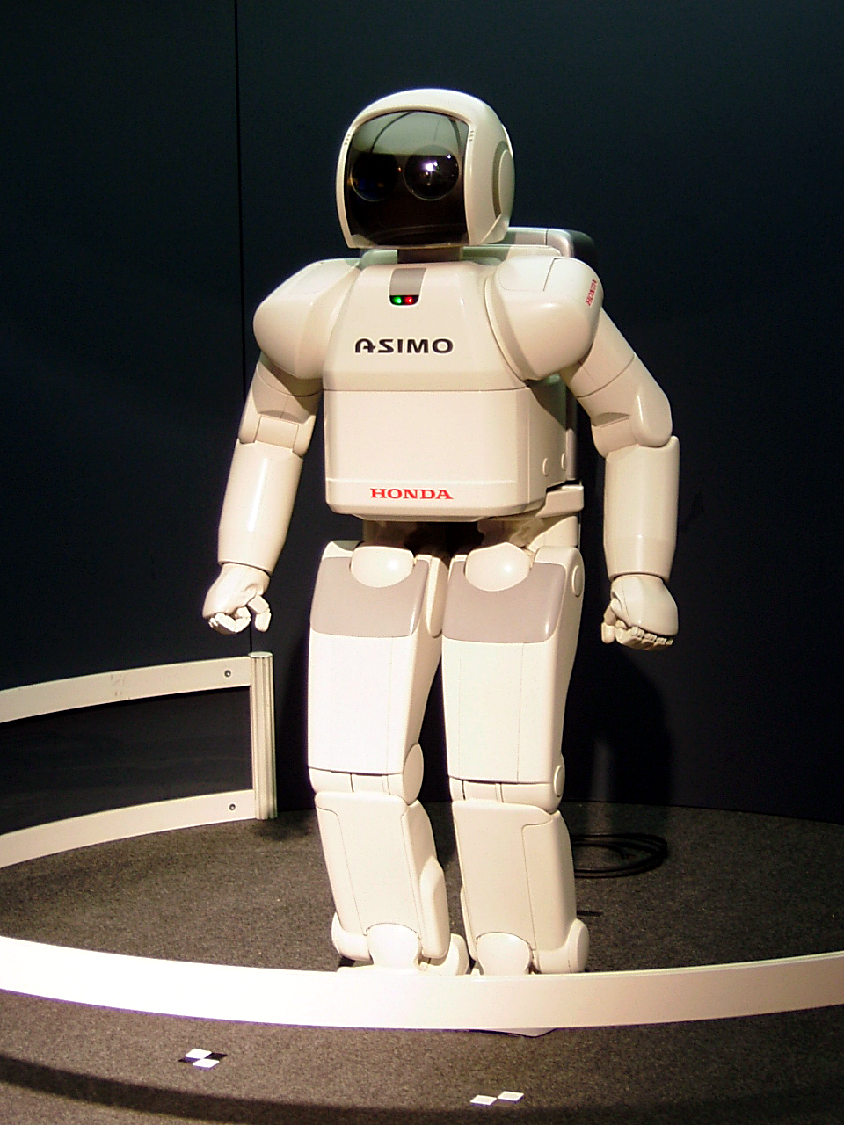
Metodos de planificación de trayectorias

Slide 12
Grafos de visibilidad
Dos puntos en un plano son visibles si y sólo sí se pueden unir mediante una recta que no intercepte ningún obstáculo
Se construye un grafo donde los nodos son el punto inicial y final y los vértices de todos los obstáculos

Slide 13
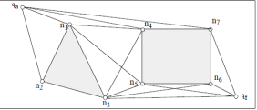
El grafo es el resultado de unir todos los nodos visibles!
Se puede usar un algoritmo de búsqueda de grafos para generar la mejor ruta entre el inicio y destino.
Figura 1: grafo de visibilidad

Slide 14
Diagramas de Voronoi
Se definen como “una proyección del espacio libre del entorno en una red de curvas unidimensionales que yacen en dicho espacio libre”
Si C₁ define las posiciones libres de obstáculos en un entorno, existe la función R retracción que construye un subconjunto C_{v} continuo de C₁.
Figura 2: función de retracción

Slide 15
“Existe una trayectoría válida desde Q₁ hasta Q₂ si existe una curva continua desde RT(Q₁) a RT(Q₂)”

Slide 16
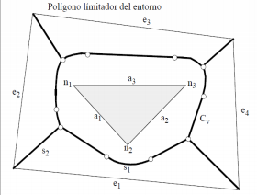
Diagramas de Voronoi
El propósito del diagrama es ampliar al máximo la distancia entre el robot y los obstáculos

Slide 17
Roadmap Probabilístico
Consiste en generar un número n de configuraciones libres de colisión de forma aleatoria
Se conecta cada uno de los nodos con sus nodos más cercanos siguiendo una métrica
Se aplica el algoritmo A*

Slide 18
Modelado del espacio libre
Los obstáculos son polígonos (CRG) y se pretende que el robot se mueva lo más alejado de los obstáculos
La ruta es una sucesión de CRG interconectados

Slide 19
Pasos para construir el CRG
Se calcula el eje de la CRG como la bisectriz del ángulo a formado por las rectas
Por ambos lados de las aristas se construyen rectas paralelas al eje
Se repite el proceso para construir una red de CRG

Slide 20
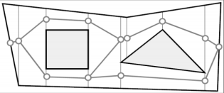
Descomposición en celdas
Se divide el espacio en celdas; la ruta es una sucesión de celdas
Descomposición trapezoidal
El grafo de conectividad se construye uniendo los puntos medios de las rectas
Figura 3: grafo de conectividad

Slide 21
Campos potenciales
Se centra en la planificación local en entornos desconocidos
Primero se debe calcular el potencial U(p) para una posición p
Luego se determina el vector de fuerza artificial F(p)
Los actuadores del vehículo se mueven según el sentido, dirección y aceleración dados por F(p)

Slide 22
Campos potenciales
Figura 4: Ecuaciones de campos potenciales

Slide 23
Localización

Slide 24
Localización Relativa
Utiliza la cinemática y odometría para conocer la posición y orientación del robot.
Se suele combinar con sistemas cartesianos.
Dead Reckoning

Slide 25
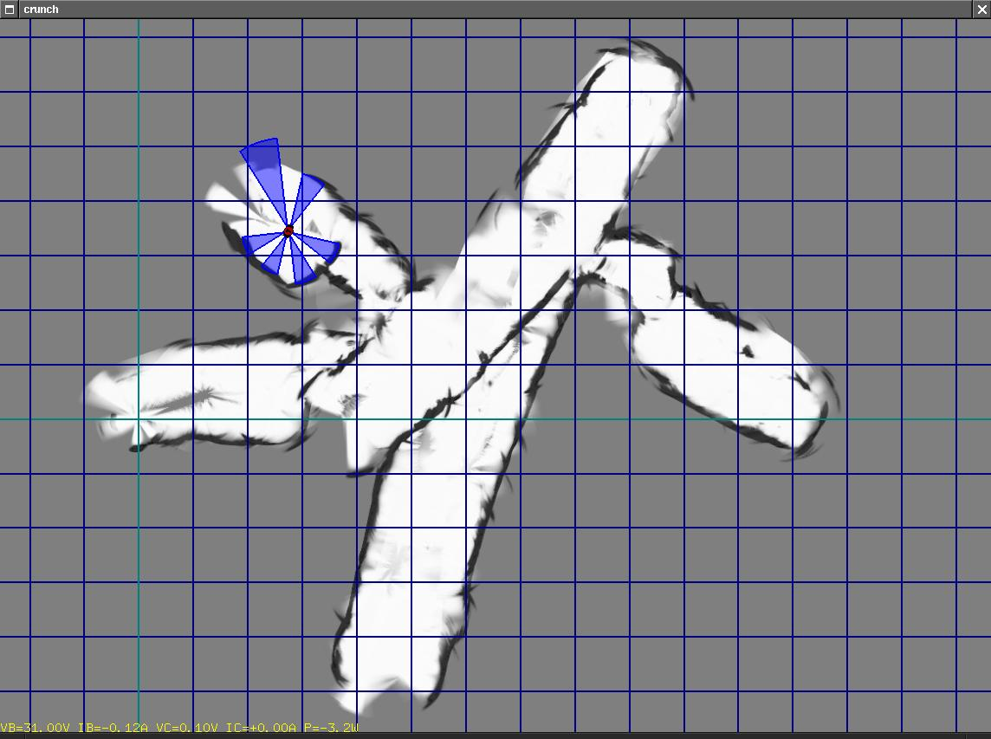
Dead reckoning
Útil debido a que toma la información de los sensores del robot.
Propenso a acumular errores.

Slide 26
Localización Absoluta
Se realiza mediante GPS, mapas o puntos de referencia que puede detectar el robot.
Los puntos de referencia puede intercambiar información con el robot mediante radares, láser u otro tipo de ondas.

Slide 27
Localización absoluta
Es independiente de posiciones pasadas y no acumula errores.
No siempre están disponibles y no dependen únicamente del robot.

Slide 28
robot_localization
Es un paquete de software para Robot Operating System (ROS).
Permite fusionar datos de múltiples sensores para obtener estimaciones con menos errores.

Slide 29
robot_localization
Ideal para ambientes en 3D. Facilita la fusión de distintos tipos de sensores.
Requiere el uso de ROS en el robot.

Slide 30
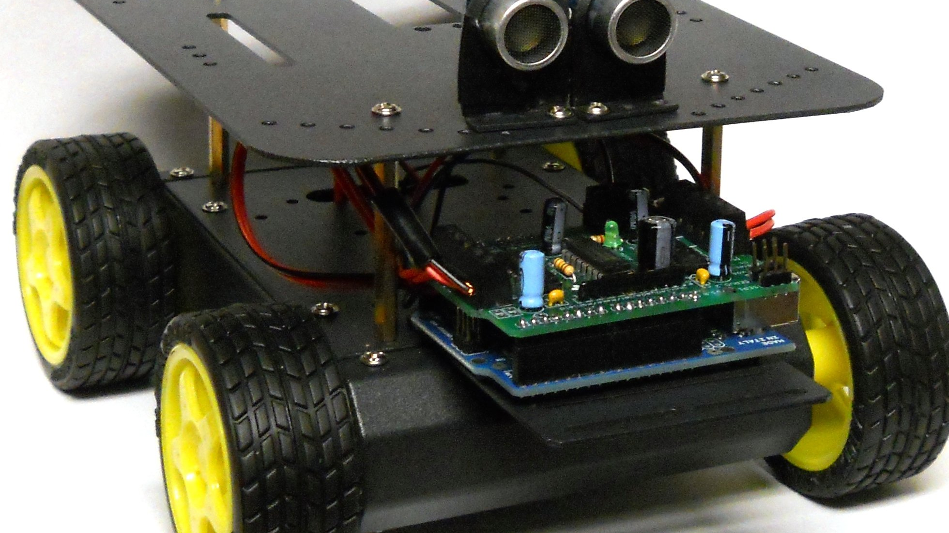
Importancia de SLAM
Permitiría a un robot operar en ambientes desconocidos.
Desarrollos muy cercanos a alcanzar la perfección en SLAM, han sido empleados en vehículos autónomos (aéreos y terrestres), vehículos planetarios y robots domésticos.

Slide 31
Problema de SLAM
Debido al desconocimiento de la posición y el entorno, sólamente se conocen estos datos de forma probabilística.
Estos valores requieren refinamiento y ser procesados poco a poco constantemente.
Últimas investigaciones han demostrado que el problema puede ser solucionado efectivamente, incluso con diversas soluciones ya aceptadas.

Slide 32
Modelado y Análisis
El proceso de SLAM consiste en extraer características, asociación de datos, estimación del estado y actualización de las características.
Los sensores de distancia permiten corregir problemas de odometría.
Las características del entorno se analizan mientras el robot se mueve.

Slide 33
Fuentes
https://es.wikibooks.org/wiki/Rob%C3%B3tica/Planificaci%C3%B3n_de_trayectorias
http://www.monografias.com/trabajos102/robotica-planificacion-trayectorias/robotica-planificacion-trayectorias.shtml
http://bibdigital.epn.edu.ec/bitstream/15000/4913/1/Planeaci%C3%B3n%20y%20seguimiento%20de%20trayectorias.pdf
https://books.google.co.cr/books?id=bANP8WWO2LgC&pg=PA37&dq=robot+localization&hl=es&sa=X&redir_esc=y#v=onepage&q=robot%20localization&f=false
https://books.google.co.cr/books?id=AmQPCQAAQBAJ&pg=PA200&dq=robot+dead+reckoning&hl=es&sa=X&redir_esc=y#v=onepage&q=robot%20dead%20reckoning&f=false
http://wiki.ros.org/robot_localization?action=AttachFile&do=view&target=robot_localization_ias13_revised.pdf

